Slide 1
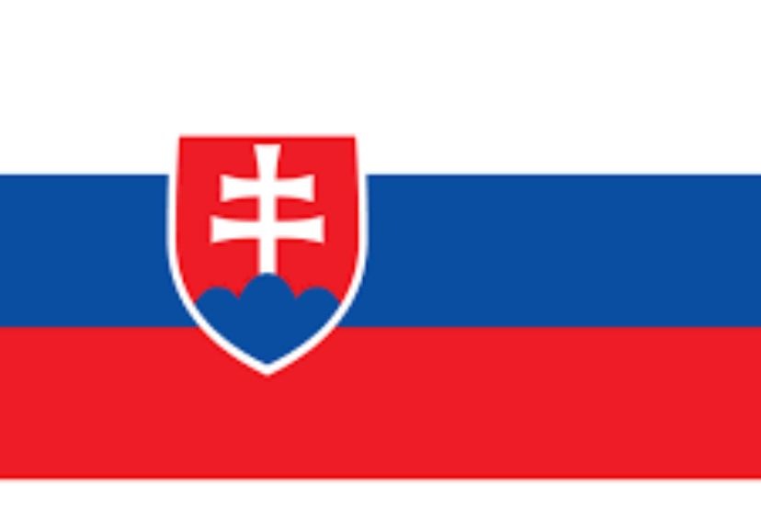
سلوفاكيا
من: ماسة كيالي

Slide 2
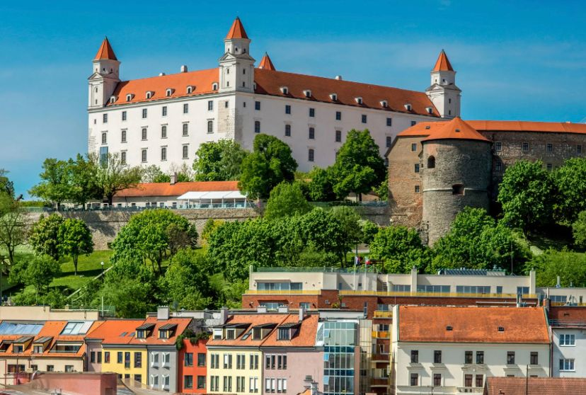
اختيار موقع سياحي
ورسمياً جمهورية سلوفاكيا (Slovensko) سلوفاكيا هي جمهورية في وسط
(Slovenská Republika) أوروبا يحدها من الشمال الغربي التشيك (215 كم) من الشمال بولندا (444 كم) من الشرق أوكرانيا (97 كم) من الجنوب المجر (677 كم) ومن الجنوب الغربي النمسا (91 )

Slide 3
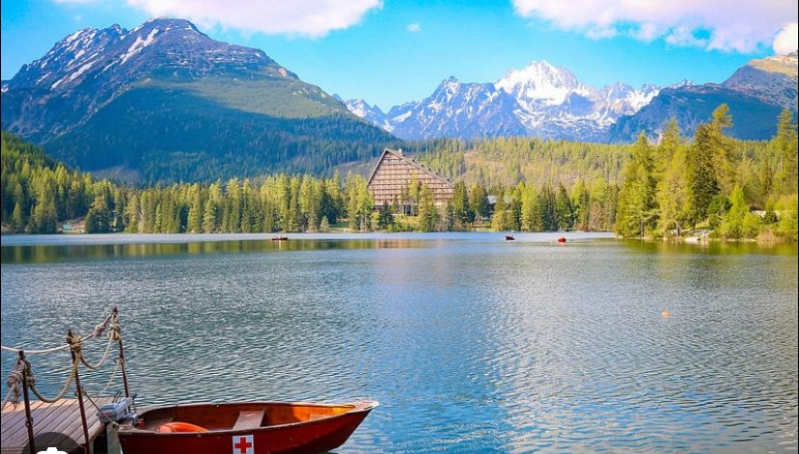
الأهمية الاقتصادية لهذا الموقع السياحي
تحتل سلوفاكيا المرتبة 62 بين أكبر الاقتصادات في العالم وسمي الاقتصاد السلوفاكي باسم تاترا تايجر. أصبحت سلوفاكيا دولة عضو في الإتحاد الأوروبي في عام 2004 وأعتمدت اليورو في بداية عام 2009. العاصمة براتيسلافا، هي أكبر مركز مالي في سلوفاكيا.

Slide 4
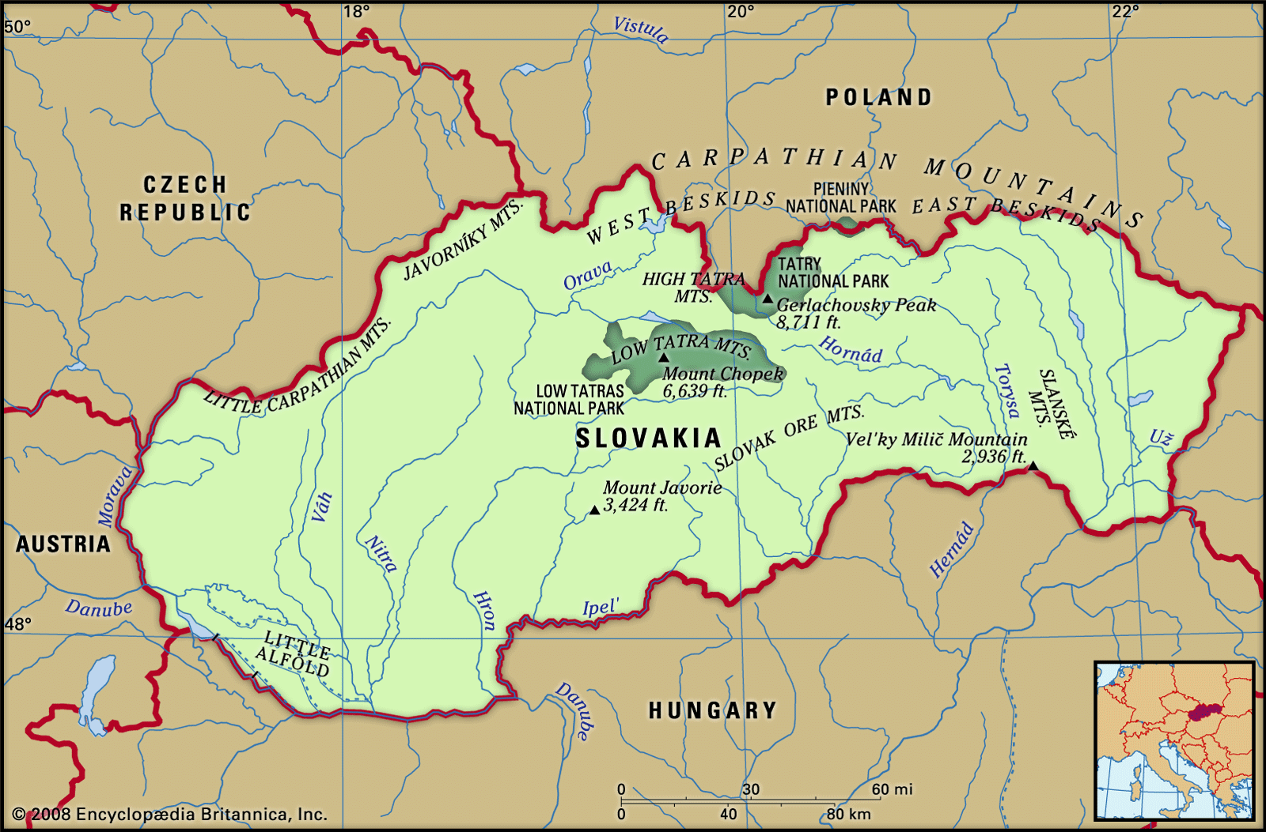
جغرافية الموقع السياحي.
تقع الجمهورية السلوفاكية في المنطقة الوسطى من قارة أوروبا، وهي دولة غير ساحلي.

Slide 5
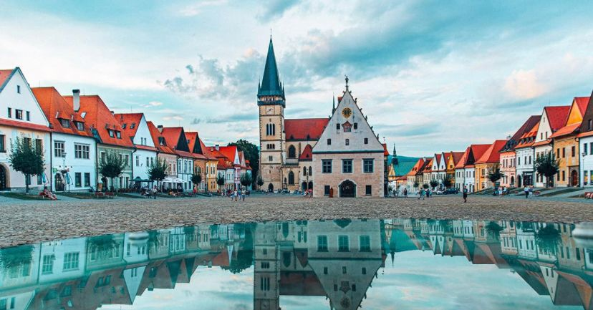
تاريخ الموقع السياحي
أصبحت سلوفاكيا جزء من إمبراطورية سامو في القرن السابع وازدهرت كدولة مستقلة في القرن التاسع فيما عرف بمورافيا الكبرى مع وصول كيرلس وميثوديوس والتوسع تحت حكم الملك سفاتوبلوك. بين القرنين 11 – 14 أصبحت سلوفاكيا جزءا من مملكة المجر ومن ثم النمسا-المجر حتى العام 1918.

